Slide 1
KECERDASAN BUATAN
SISTEM PAKAR
Riffa Haviani Laluma,M.T.

Slide 2
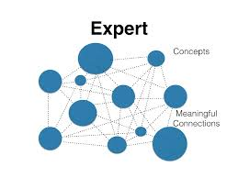

SISTEM PAKAR
(expert system)

Slide 3
SISTEM PAKAR
Kepakaran (Expertise)
Kepakaran merupakan suatu pengetahuan yang diperoleh dari pelatihan, membaca dan pengalaman.
Kepakaran inilah yang memungkinkan para ahli untuk dapat mengambil keputusan lebih cepat dan lebih baik daripada seseorang yang bukan pakar.

Slide 4
SISTEM PAKAR
Pakar (Expert)
Pakar adalah seseorang yang mempunyai pengetahuan, pengalaman, dan metode khusus, serta mampu menerapkannya untuk memecahkan masalah atau memberi nasehat yg lebih cepat, lebih baik dan lebih bijak dari kebanyakan orang.

Slide 5
SISTEM PAKAR
Sistem Pakar (Expert System) adalah salah satu cabang dari AI yg paling banyak dibuat aplikasinya selain Game.
Sistem Pakar mencoba membuat komputer berfikir dan menyelesaikan masalah layaknya seorang pakar (expert).

Slide 6
BEBERAPA CONTOH
MYCIN
  Paling terkenal, dibuat oleh Edward Shortlife of Standford University tahun 70-an
  Sistem pakar medical yang bisa mendiagnosa penyakit infeksi dan merekomendasi pengobatan
  MYCIN membantu dokter mengidentifikasi pasien yang menderita penyakit dgn memasukkan data pasien: umur, riwayat kesehatan, hasil laboratorium dan informasi terkait lainnya. Dengan informasi ini ditambah pengetahuan yang sudah ada dalam komputer, MYCIN mendiagnosa selanjutnya merekomendasi obat dan dosis yang harus dimakan.

Slide 7
BEBERAPA CONTOH
DENDRAL
  Mengidentifikasi struktur molekular campuran kimia yang tak dikenal.
XCON
  Merupakan sistem pakar untuk membantu konfigurasi sistem komputer besar.
XSEL
  Dirancang untuk membantu karyawan bagian penjualan dalam memilih komponen istem VAX.
  Karena banyaknya pilihan karyawan tersebut sering menghadapi kesulitan dalam memilih suatu komponen yang paling tepat.

Slide 8
BEBERAPA CONTOH
PROSPECTOR
  sistem pakar yang membantu ahli geologi dalam mencari dan menemukan deposit.
  Data yg diinputkan : ciri-ciri geologi dicatat, sampel tanah dan batu-batuan.
DELTA
  Dibuat oleh perusahaan General Electric (GE) membantu karyawan bagian pemeliharaan mesin lokomotif diesel dalam memantau mesin-mesin yang tidak berfungsi dengan baik dan membimbing ke arah prosedur perbaikan.

Slide 9
BEBERAPA CONTOH
FOLIO
  Sistem pakar yang menolong stock broker dan tugas manajer dalam menangani investasi bagi kepentingan para langganannya. Stock broker mewawancarai langganan untuk menentukan tujuan sumber dan investasi mereka.
  FOLIO bisa memberikan rekomendasi tentang keamanan investasi, mengevaluasi stock beresiko tinggi,menghitung pengembalian modal, dan membuat keputusan dalam hal pemasaran suatu komoditi.
  Membantu para perencana keuangan untuk memperkecil kerugian karena pajak, inflasi atau faktor lain misal turun naiknya nilai mata uang.

Slide 10
BEBERAPA CONTOH
EL
  Digunakan untuk menganalisa dan membantu rekayasa rancangan sirkuit elektronik yang terbuat dari transistor, dioda dan resistor.
  Diagram skematik dari sirkuit ini dimasukkan ke dalam komputer dan EL menganalisis menentukan karakteristik sirkuit, nilai voltase, dan strum yang ada pada semua titik sirkuit.
  Basis pengetahuan pada EL merupakan prinsip umum elektronik seperti hukum OHM, hukumkirchoff, karakteristik komponen, teori operasi transistor.

Slide 11
RUANG LINGKUP
Interpretasi
  Yaitu pengambilan keputusan dari hasil observasi, diantaranya : pengawasan, pengenalan ucapan, analisis citra, interpretasi sinyal, dan beberapa analisis kecerdasan
Prediksi
  Memprediksi akibat-akibat yang dimungkinkan dari situasi-situasi tertentu, diantaranya peramalan, prediksi demografis, peralaman ekonomi, prediksi lalulintas, estimasi hasil, militer, pemasaran, atau peramalan keuangan.
Diagnosis
  Menentukan sebab malfungsi dalam situasi kompleks yang didasarkan pada gejala-gejala yang teramati, diantaranya : medis, elektronis, mekanis, dan diagnosis perangkat lunak
Desain
  Menentukan konfigurasi komponen-komponen sistem yang cocok dengan tujuan-tujuan kinerja tertentu dan kendala-kendala tertentu, diantaranya : layout sirkuit, perancangan bangunan.

Slide 12
RUANG LINGKUP
Perencanaan
  Merencanakan serangkaian tindakan yang akan dapat mencapai sejumlah tujuan dengan kondisi awal tertentu, diantaranya : perencanaan keuangan, komunikasi, militer, pengembangan politik, routing dan manajemen proyek.
Monitoring
  Membandingkan tingkah laku suatu sistem yang teramati dengan tingkah laku yang diharapkan darinya, diantaranya : Computer Aided Monitoring System
Debugging dan repair
  Menentukan dan mengimplementasikan cara-cara untuk mengatasi malfungsi, diantaranya memberikan resep obat terhadap suatu kegagalan.
Instruksi
  Melakukan instruksi untuk diagnosis, debugging dan perbaikan kinerja.

Slide 13
RUANG LINGKUP
Kontrol
  Mengatur tingkah laku suatu environment yang kompleks seperti kontrol terhadap interpretasiinterpretasi, prediksi, perbaikan, dan monitoring kelakuan sistem
Seleksi
  Mengidentifikasi pilihan terbaik dari sekumpulan (list) kemungkinan.
Simulasi
  Pemodelan interaksi antara komponen-komponen sistem.

Slide 14
MANFAAT
Memungkinkan orang awam bisa mengerjakan pekerjaan para ahli
Bisa melakukan proses secara berulang secara otomatis
Menyimpan pengetahuan dan keahlian para pakar
Mampu mengambil dan melestarikan keahlian para pakar (terutama yang termasuk keahlian langka)
Tidak memerlukan biaya saat tidak digunakan, sedangkan pada pakar manusia memerlukan biaya sehari-hari.
Dapat digandakan (diperbanyak) sesuai kebutuhan dengan waktu yang minimal dan sedikit biaya
Dapat memecahkan masalah lebih cepat daripada kemampuan manusia dengan catatan menggunakan data yang sama.
Menghemat waktu dalam pengambilan keputusan.
Meningkatkan kualitas dan produktivitas karena dapat memberi nasehat yang konsisten dan mengurangi kesalahan.

Slide 15
KELEMAHAN
Biaya yang diperlukan untuk membuat, memelihara, dan mengembangkannya sangat mahal
Sulit dikembangkan, hal ini erat kaitannya dengan ketersediaan pakar di bidangnya dan kepakaran sangat sulit diekstrak dari manusia karena sangat sulit bagi seorang pakar untuk menjelaskan langkah mereka dalam menangani masalah.
Sistem pakar tidak 100% benar karena seseorang yang terlibat dalam pembuatan sistem pakar tidak selalu benar. Oleh karena itu perlu diuji ulang secara teliti sebelum digunakan.
Pendekatan oleh setiap pakar untuk suatu situasi atau problem bisa berbeda-beda, meskipun sama-sama benar.
Transfer pengetahuan dapat bersifat subjektif dan bias
Kurangnya rasa percaya pengguna dapat menghalangi pemakaian sistem pakar.

Slide 16
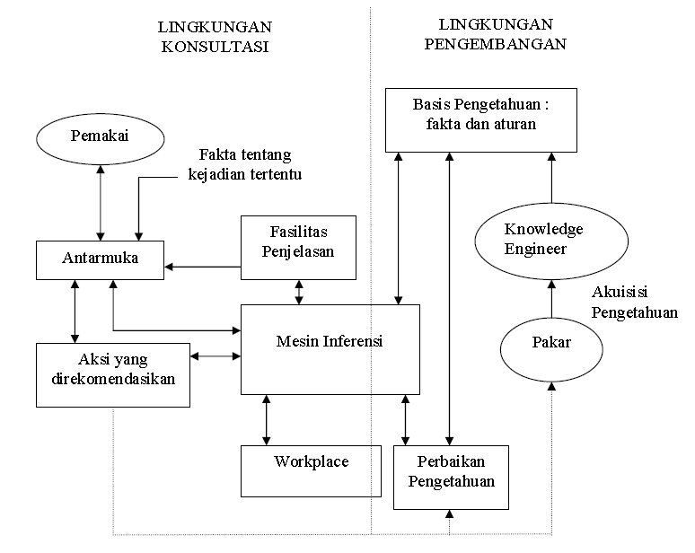
STRUKTUR

Slide 17
KOMPONEN
Antarmuka Pengguna (User Interface)
  Merupakan mekanisme yang digunakan oleh pengguna dan sistem pakar untuk berkomunikasi.
  Antarmuka menerima informasi dari pemakai dan mengubahnya ke dalam bentuk yang dapat diterima oleh sistem. Selain itu antarmuka menerima dari sistem dan menyajikannya ke dalam bentuk yang dapat dimengerti oleh pemakai.

Slide 18
KOMPONEN
Basis Pengetahuan
  Basis pengetahuan mengandung pengetahuan untuk pemahaman, formulasi, dan penyelesaian masalah. Komponen sistem pakar ini disusun atas 2 elemen dasar, yaitu :
    fakta : informasi tentang obyek dalam area permasalahan tertentu
    aturan : informasi tentang cara bagaimana memperoleh fakta baru dari fakta yang telah diketahui.

Slide 19
KOMPONEN
Mesin/Motor Inferensi (inference engine)
  Komponen ini mengandung mekanisme pola pikir dan penalaran yang digunakan oleh pakar dalam menyelesaikan suatu masalah. Mesin inferensi adalah program komputer yang memberikan metodologi untuk penalaran tentang informasi yang ada dalam basis pengetahuan dan dalam workplace, dan untuk memformulasikan kesimpulan.

Slide 20
BASIS PENGETAHUAN
(KNOWLEDGE BASE)
Basis pengetahuan berisi pengetahuan-pengetahuan dalam penyelesaian masalah. Ada 2 bentuk pendekatan basis pengetahuan :
  Penalaran berbasis aturan (rule-based reasoning)
  Penalaran berbasis kasus (case-based reasoning)

Slide 21
BASIS PENGETAHUAN
(KNOWLEDGE BASE)
  Penalaran berbasis aturan (rule-based reasoning)
  Pada penalaran berbasis aturan, pengetahuan direpresentasikan dengan menggunakan aturan berbentuk IF-THEN. Bentuk ini digunakan apabila kita memiliki sejumlah pengetahuan pakar pada suatu permasalahan tertentu, dan si pakar dapat menyelesaikan masalah tersebut secara berurutan. Disamping itu, bentuk ini juga digunakan apabila dibutuhkan penjelasan tentang jejak (langkah-langkah) pencapaian solusi.
Contoh : aturan identifikasi hewan
  Rule 1 : IF hewan berambut dan menyusui THEN hewan mamalia
  Rule 2 : IF hewan mempunyai sayap dan bertelur THEN hewan jenis burung
  Rule 3 : IF hewan mamalia dan memakan daging THEN hewan karnivora
  Dst...

Slide 22
BASIS PENGETAHUAN
(KNOWLEDGE BASE)
Penalaran berbasis kasus (case-based reasoning)
  Pada penalaran berbasis kasus, basis pengetahuan akan berisi solusi-solusi yang telah dicapai sebelumnya, kemudian akan diturunkan suatu solusi untuk keadaan yang terjadi sekarang (fakta yang ada). Bentuk ini digunakan apabila user menginginkan untuk tahu lebih banyak lagi pada kasus-kasus yang hampir sama (mirip). Selain itu bentuk ini juga digunakan bila kita telah memiliki sejumlah situasi atau kasus tertentu dalam basis pengetahuan.

Slide 23
MESIN INFERENSI
(INFERENCE ENGINE)
Ada 2 cara penalaran yang dapat dikerjakan dalam melakukan inferensi :
a. Forward Chaining
Pencocokan fakta atau pernyataan dimulai dari bagian sebelah kiri dulu (IF dulu). Dengan kata lain penalaran dimulai dari fakta terlebih dahulu untuk menguji kebenaran hipotesis.
b. Backward Chaining
Pencocokan fakta atau pernyataan dimulai dari bagian sebelah kanan (THEN dulu). Dengan kata lain penalaran dimulai dari hipotesis terlebih dahulu, dan untuk menguji kebenaran hipotesistersebut harus dicari fakta-fakta yang ada dalam basis pengetahuan.

Slide 24
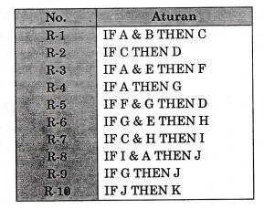
Contoh (Forward)
Misalkan diketahui sistem pakar menggunakan 5 buah Rule berikut :
Terlihat 10 aturan yg tersimpan dalam basis pengetahuan, fakta awal yg diberikan hanya A&F (A&F bernilai benar). Buktikan apakah K bernialai benar

Slide 25
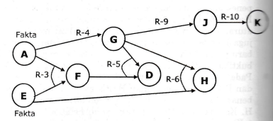
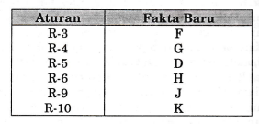

Slide 26
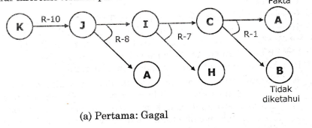
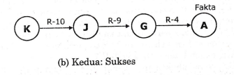
BACKWARD

Slide 27
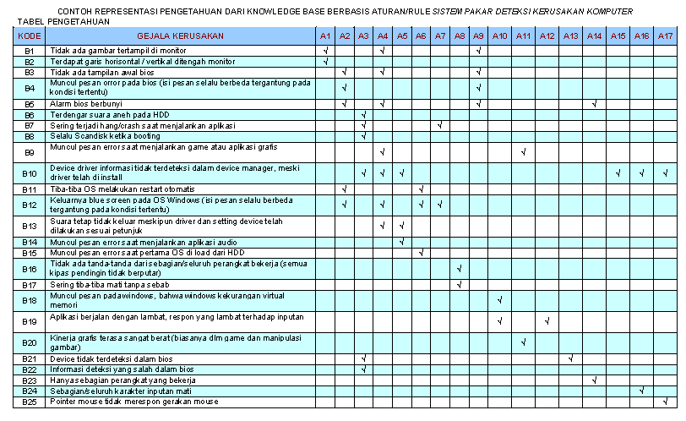
Contoh Hasil
Representasi Pengetahuan dr Pakar

Slide 28
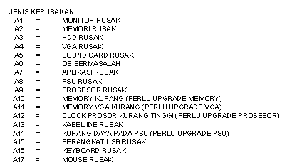
Contoh Hasil
Representasi Pengetahuan dr Pakar

Slide 29
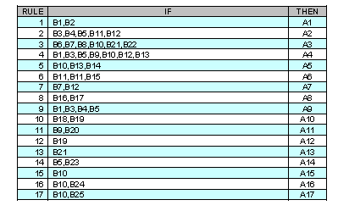
Contoh Hasil
Representasi Pengetahuan dr Pakar

Slide 30

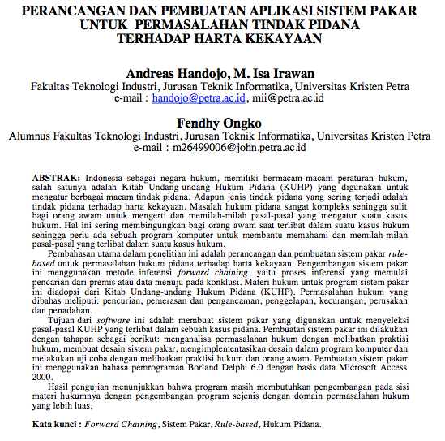

Slide 31
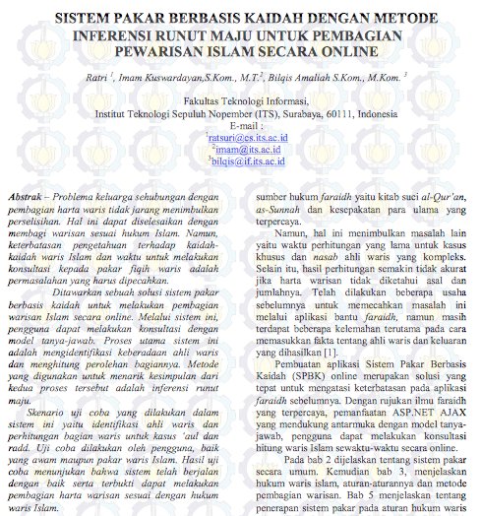
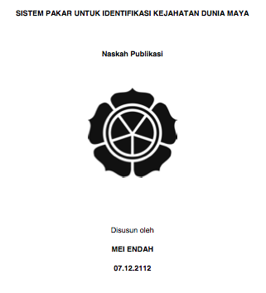

Slide 32
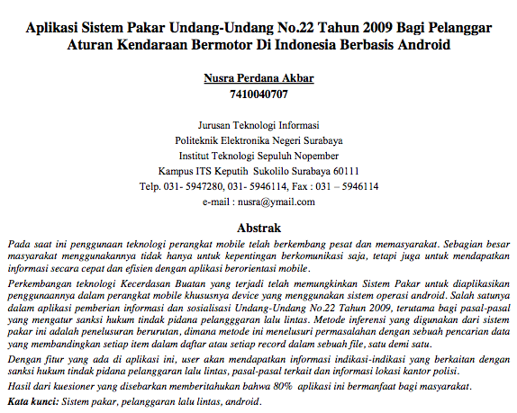

Slide 33
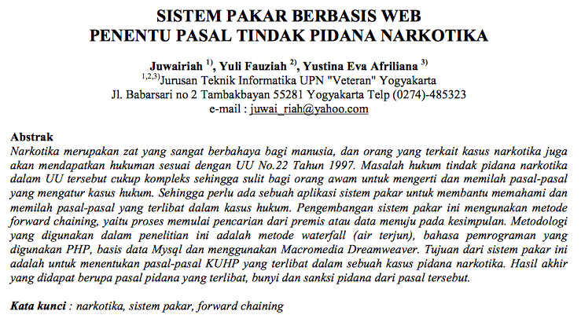

Slide 34
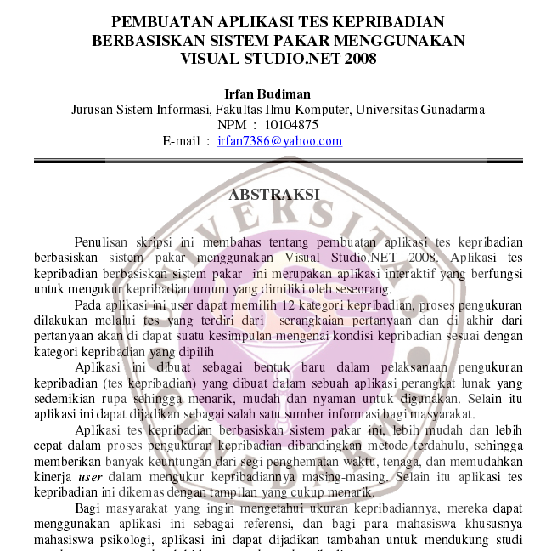

Slide 35
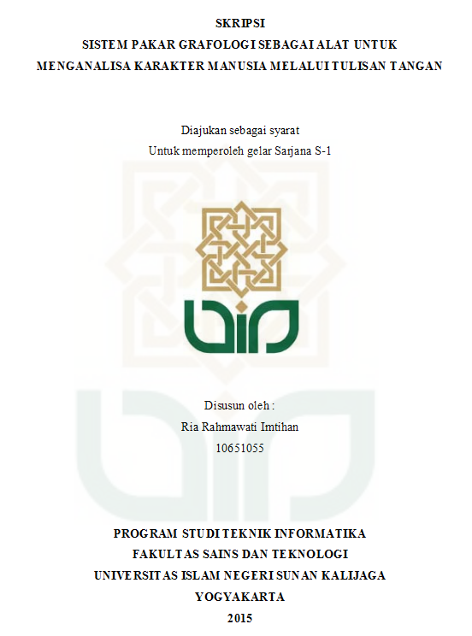

Slide 36
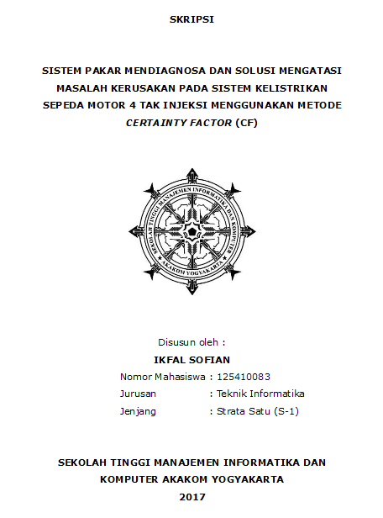

Slide 37
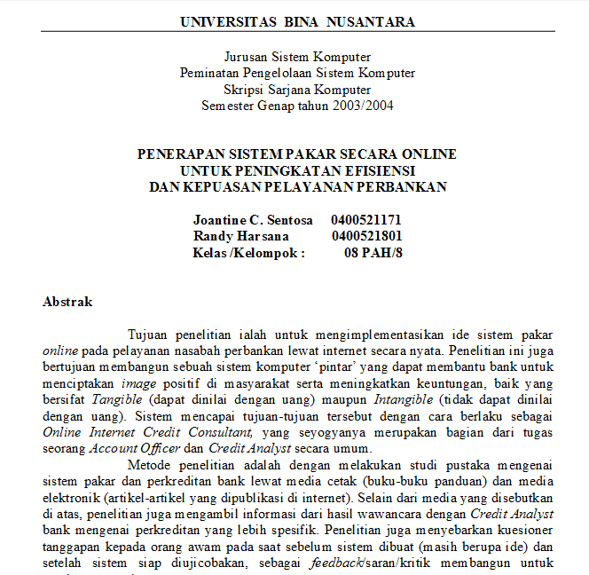

Slide 38
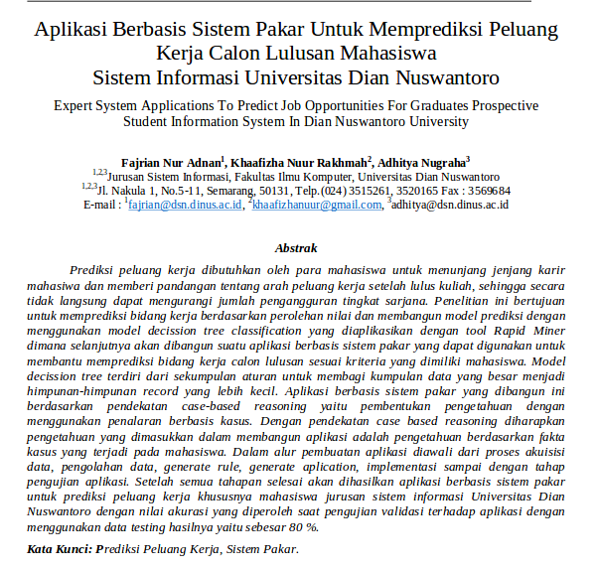

Slide 39
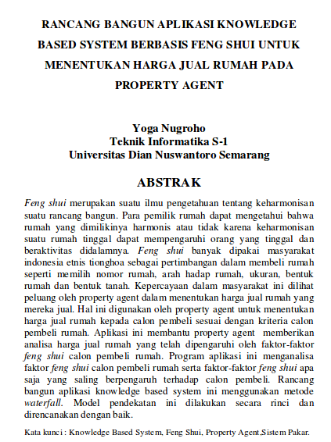
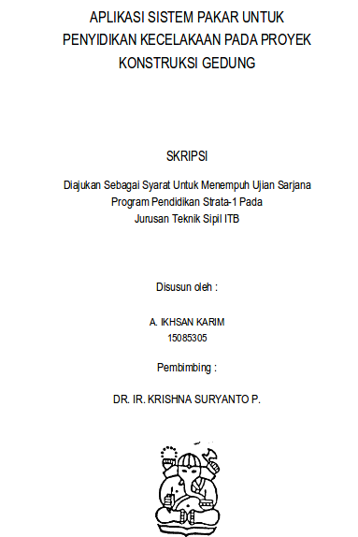

Slide 40
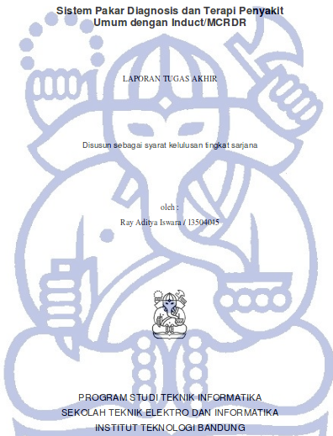

Slide 41
Tugas 1
Buatlah matrik dan aturan produksi dari representasi pengetahuan seorang pakar.
Boleh diagnosis, perbaikan kerusakan, identifikasi, seleksi dll.
Kumpulkan lewat kuliahonline

Slide 42
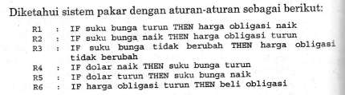
Tugas 2

